Slide 1
Треугольные числа
Анохина С.Н.

Slide 2
Оглавление
Цели и задачи проекта…...........
Каждое совершенное число является треугольным…………….
Понятие треугольных чисел…………
Пробуем найти треугольное число………….
Свойства треугольного числа…………
Треугольное число 10…………..
Где встречаем треугольные числа………
Делаем выводы…………………………..

Slide 3
Цель: Изучить треугольные числа
Задачи:
Узнать, что такое треугольное число
Выяснить, как получаются треугольные числа
Узнать свойства треугольных чисел
Как треугольные числа связаны с Совершенными числами
Где используются треугольные числа в повседневной жизни
Многоугольные числа – это числа, связанные определённым образом с плоским многоугольником. Простейшими из многоугольных чисел являются треугольные числа. Треугольные числа – это такие числа, из которых можно выложить правильные многоугольники.

Slide 4
Совершенное число
Совершенное число — натуральное число, равное сумме всех своих собственных делителей.
По мере того как натуральные числа возрастают, совершенные числа встречаются всё реже.
6=1+2+3;
28=1+2+4+7+14
496=1+2+4+8+16+31+62+124+128

Slide 5
Что такое треугольное число и как его найти?
Первое треугольное число, посчитали Пифагорейцы - это «1». Каждое следующее число получается путем прибавлением строки снизу к предыдущему, в которой на одну точку больше.
1+2=3 1+2+3=6 1+2+3+4=10 1+2+3+4+5=15 1+2+3+4+5+6=21 1+2+3+4+5+6+7=28 Это и есть треугольные числа

Slide 6
Попробуем найти треугольное число другим способом
Формула нахождения чисел:
Тn =(n+1)•n:2=1/2•(n+1)•n
Например:
(3+1) • 3:2= 6
Мы высчитываем, сколько слагаемых записали. Затем прибавляем один. Далее наше количество пар делим на два. Потом частное умножаем на сумму слагаемого и один.

Slide 7
Интересный факт:
Число 666 – звериное число, оказалось треугольным. Это число считается воплощение сатаны. Наряду с пентаграммой и перевернутым крестом, данное число часто используется в атрибутике сатанистов.

Slide 8
Свойства треугольных чисел
Сумма двух последовательных треугольных чисел даёт полный квадрат – квадратное число.
6+10=16=4²
10+15=25=5²
Если номер треугольного числа при делении на 4 даёт остаток 1 или 2, то треугольное число нечётное.

Slide 9
Номер треугольного числа | Остаток | Четное или нечетное | Треугольное число
17=4•4+1 | 1 | нечётное | 153
18=4•4+2 | 2 | нечётное | 171
19=4•4+3 | 3 | чётное | 190
20=4•5 | нет | чётное | 210
21=4•5+1 | 1 | нечетное | 231
22=4•5+2 | 2 | нечетное | 253
23=4•5+3 | 3 | четное | 276
24=4•6 | нет | четное | 300
25=4•6+1 | 1 | нечетное | 325
26=4•6+2 | 2 | нечетное | 351
27=4•6+3 | 3 | четное | 378
28=4•7 | нет | четное | 406

Slide 10
Треугольное число 10
Пифагорейцам была присуща и особая числовая мистика. Особенно почиталось у пифагорейцев треугольное число 10:
10=1+2+3+4
1 – единица, «матерь всех чисел»
2 – 1 аксиома, через два точки можно провести прямую и только одну
3 – треугольник
4 – пирамиду

Slide 11
Поскольку 10, кроме того, само является треугольным числом со стороной, равной 4, число 4, как бы в зародыше содержащее 10, также считалось священным и именовалось «истоком и корнем высшей природы» Величайшей клятвой у пифагорейцев считалась клятва Четверицей.

Slide 12
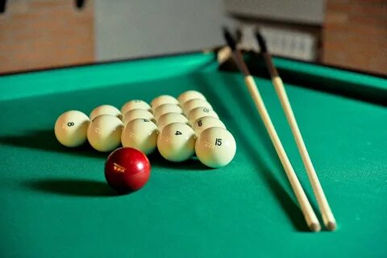
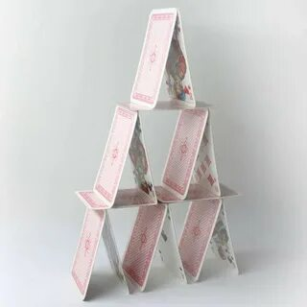
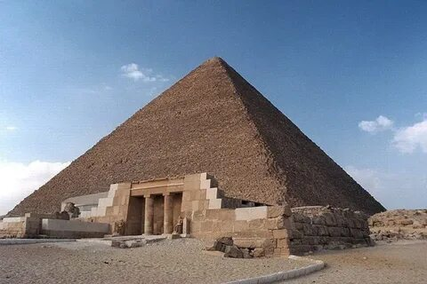
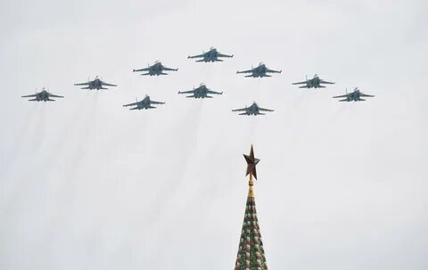
Где встречаются треугольные числа
Треугольные числа можно встретить в игре Бильярд, когда расставляют шары в геометрическую фигуру треугольник.
На парадах на 9 мая, когда самолеты летят в воздухе.
В Египте пирамида Хеопса.
В строительстве некоторых декораций
В построении карточного домика
В магазинах, форма упаковки( для молока,
сливок)

Slide 13
Заключение
Моя работа подошла к концу. Сделаем выводы, что сегодня узнали:
Мы узнали, что такое треугольное число;
Узнали, как найти эти числа;
Нашли связь между совершенными числами;
Выяснили, где встречаются треугольные числа

